Slide 1


Slide 2


Javier Suárez Ruiz
Visual Studio Technologies & Windows Platform Development MVP
Xamarin MVP
Software Developer Plain Concepts
Blog: http://geeks.ms/blogs/jsuarez
Email: javiersuarezruiz@hotmail.com
Twitter: @jsuarezruiz

Slide 3

Agenda
Introducción a Xamarin
Cross Platform con Xamarin.Forms
Apps conectadas con Azure
Comida – Cortesía de Xamarin
Taller

Slide 4


Slides, Demos, & Lab - Clona o Descarga:
http://github.com/xamarin/dev-days-labs

Slide 5




Sponsors
Microsoft.com
#XamarinDevDays

Slide 6
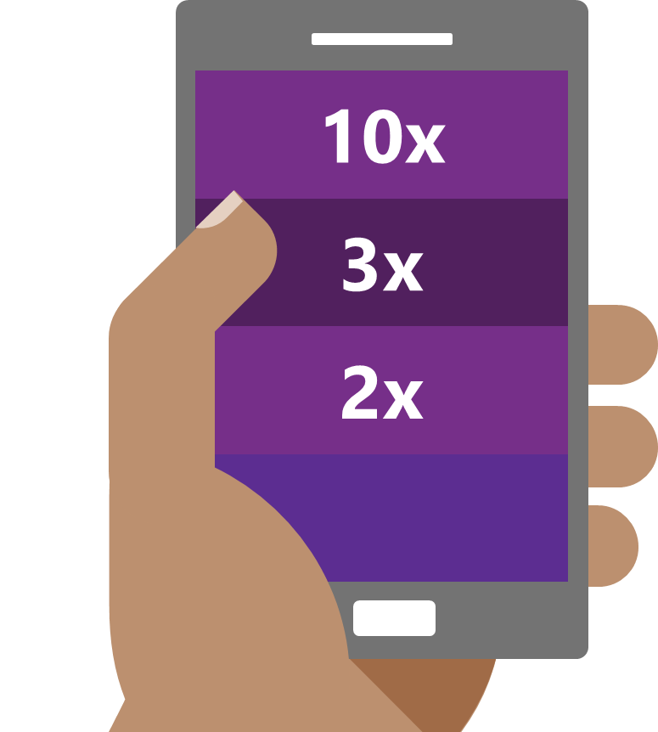
El triunfo de la movilidad, una realidad
Más rápido que el
boom del PC en los 80s
Más rápido que la reciente explosion de las redes sociales
Más rápido que el
boom de Internet en los 90s
Source: Flurry Analytics (link)

Slide 7
Desarrollo nativo iOS & Android con Xamarin
Nombre
Twitter
Título

Slide 8





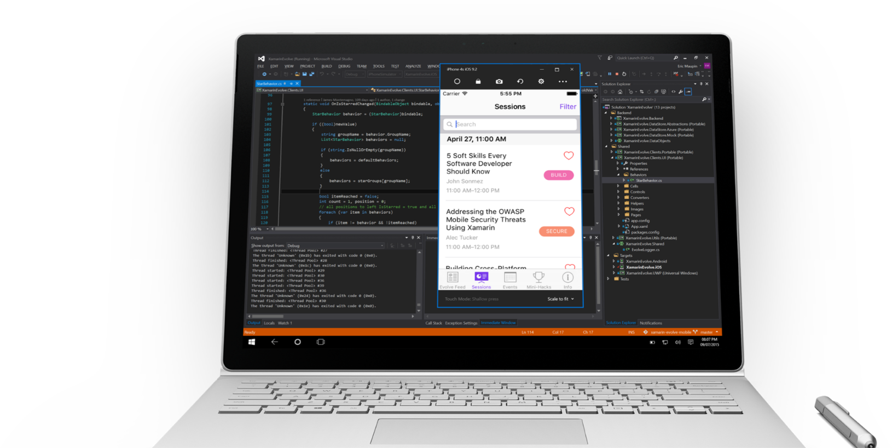
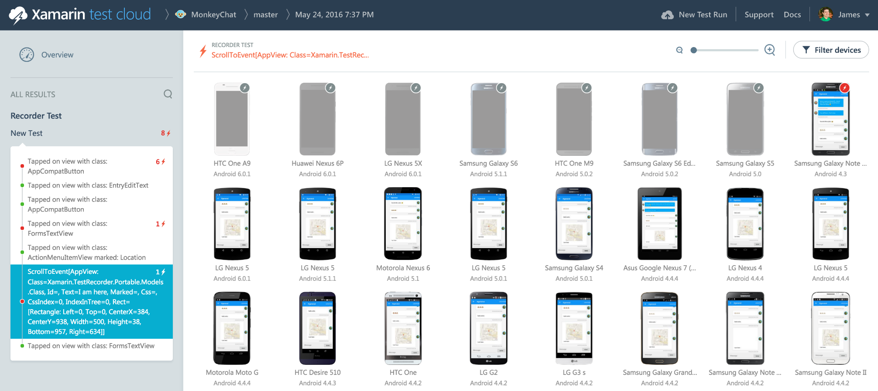
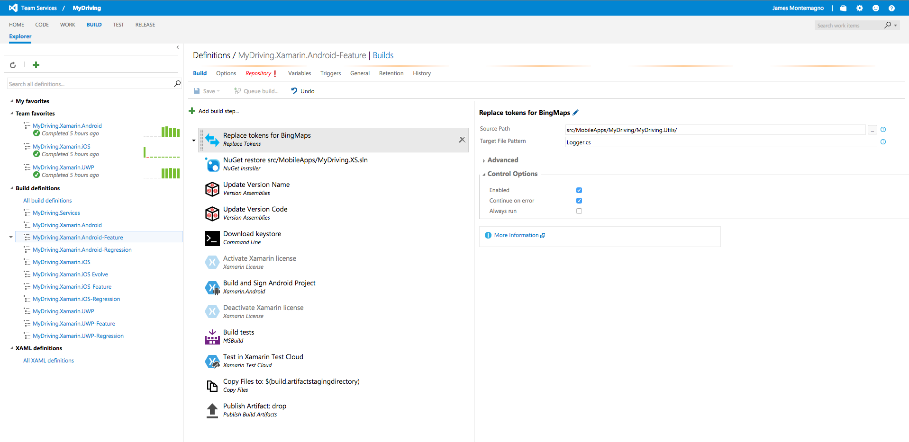
Xamarin – Solución completa para el Desarrollo móvil
Desarrollar
Test
Build
Distribuir
Monitorear
Notes:
Xamarin is your complete mobile solution.
Xamarin Platform is usually what you hear about which is building native iOS, Android, Mac, and Windows Apps all in C#
However Xamarin offers a wide range of products for developers to go mobile including Test Cloud, Hockey App, and a way to learn all of mobile with University.

Slide 9
Arquitectura de Apps móviles
Notes:
So we know what we want how do we get there? Let’s talk about the state of mobile development.

Slide 10
El enfoque Silo
iOS
Android
Windows
Objective-C
Xcode
Java
Android Studio
C#
Visual Studio
No hay código compartido • Diferentes lenguajes & entornos de desarrollo • Múltiples equipos
Notes:
Multiple Teams
Multiple Code Bases
Expensive & Slow
Positive = Great apps delivered to user’s platform
Negative = Development hampered by multiple code bases & fragmentation

Slide 11
Escribe una vez, corre en todo
Lua
Javascript
Actionscript
HTML+CSS
App Generator
Acceso limitado a APIs • Rendimiento inferior • Experiencia de usuario pobre
Notes:
Unhappy Users
Unhappy Developers
Increase in Abandoned Apps
Limited to what is implemented

Slide 12
El enfoque de Xamarin
iOS C# UI
Android C# UI
Windows C# UI
Shared C# Mobile
Base de código C# compartido • 100% de acceso a APIs nativas• Alto rendimiento

Slide 13
Windows APIs
Microsoft.Phone
Microsoft.Networking
Windows.Storage
Windows.Foundation
Microsoft.Devices
System.Net
System
System.IO
System.Linq
System.Xml
System.Data
System.Windows
System.Numerics
System.Core
System.ServiceModel

Slide 14
iOS – 100% convergencia APIs
MapKit
UIKit
iBeacon
CoreGraphics
CoreMotion
System.Net
System
System.IO
System.Linq
System.Xml
System.Data
System.Windows
System.Numerics
System.Core
System.ServiceModel

Slide 15
Android – 100% convergencia APIs
Text-to-speech
ActionBar
Printing Framework
Renderscript
NFC
System.Net
System
System.IO
System.Linq
System.Xml
System.Data
System.Windows
System.Numerics
System.Core
System.ServiceModel

Slide 16
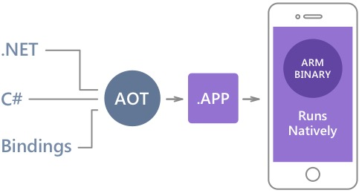
Rendimiento nativo
Xamarin.iOS hace uso de la compilación Ahead Of Time (AOT) para crear binario ARM binary para las Apple App Store.
Xamarin.Android toma ventaja de la compilación Just In Time (JIT) en dispositivos Android.

Slide 17
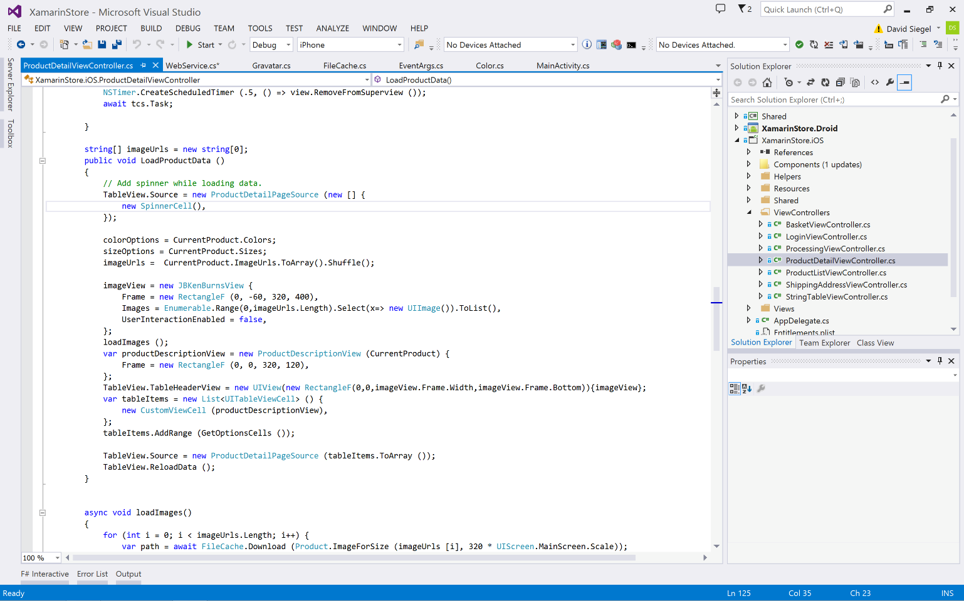
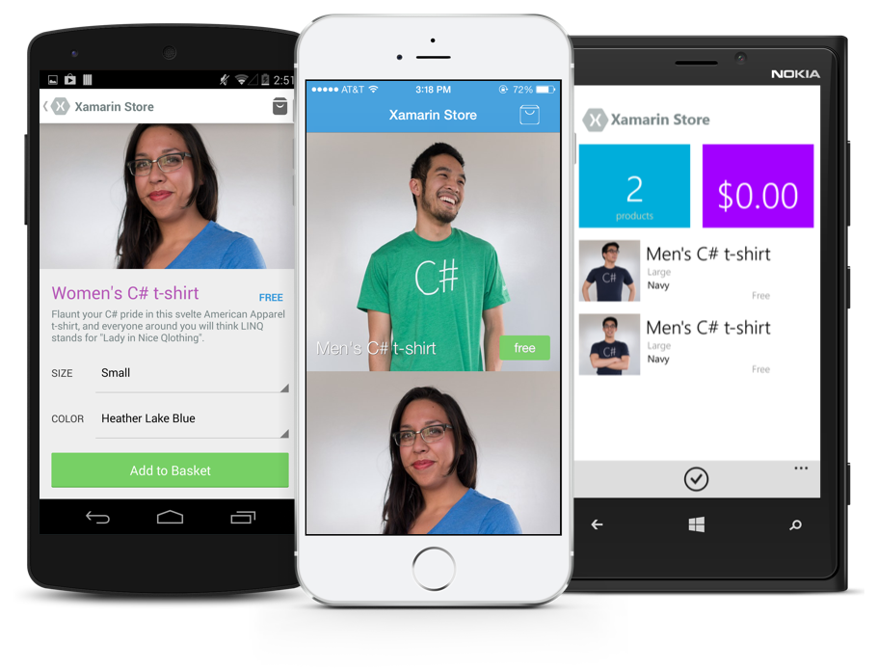
Cualquier cosa que puedas hacer con Objective-C, Swift, o Java se puede hacer con C# y Visual Studio con Xamarin.
Notes:
Coming up next is bubbles

Slide 18
✓Siempre al día
Soporte el mismo día :
iOS 5
iOS 6
iOS 7
iOS 7.1
iOS 8
iOS 9
Soporte complete para:
Apple Watch
Android Wear
Amazon Fire TV
Google Glass
Y más

Slide 19
Experiencia de Desarrollo

Slide 20
Xamarin se incluye con Visual Studio
Xamarin is included
in Visual Studio
Incluso en la edición Community!

Slide 21
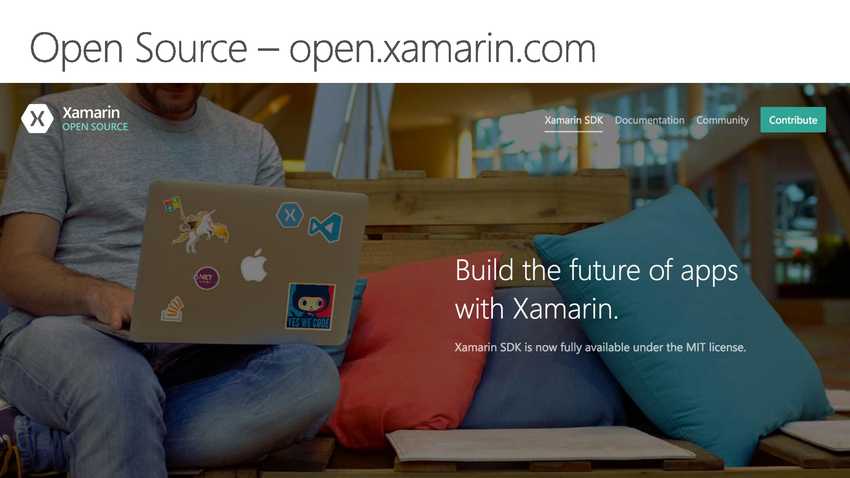

Slide 22
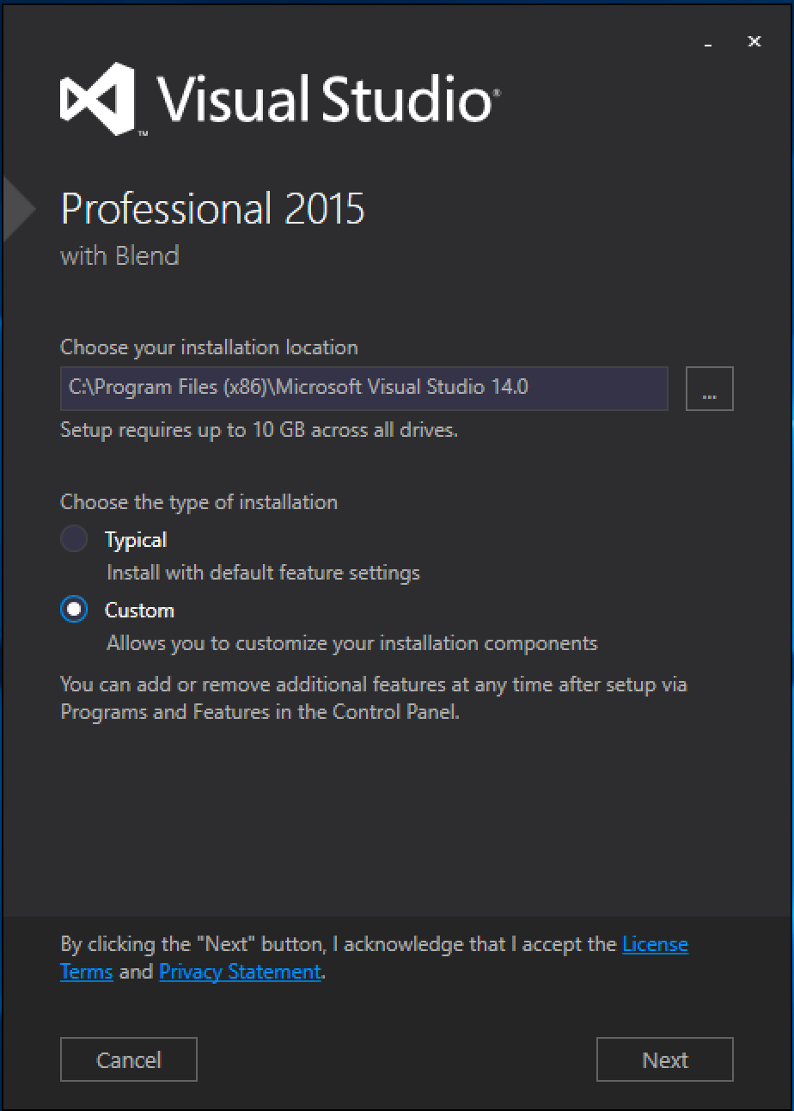
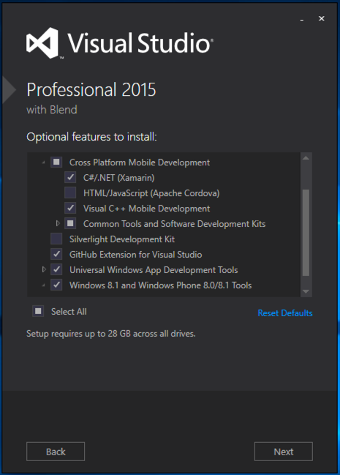
Integración con Visual Studio
Xamarin.com/Download

Slide 23
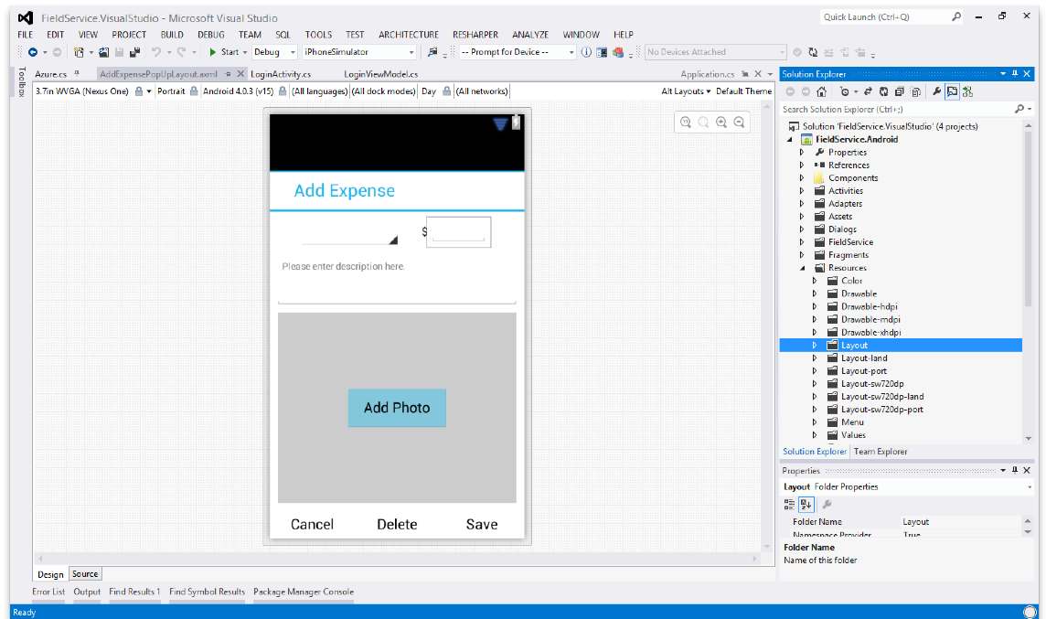
El diseñador Android
Se puede crear la UI con drag & drop
Se puede probar en diferentes Tamaños de pantalla, resoluciones y versiones de Android
Layouts se guarda en archivos in Android XML estándard

Slide 24
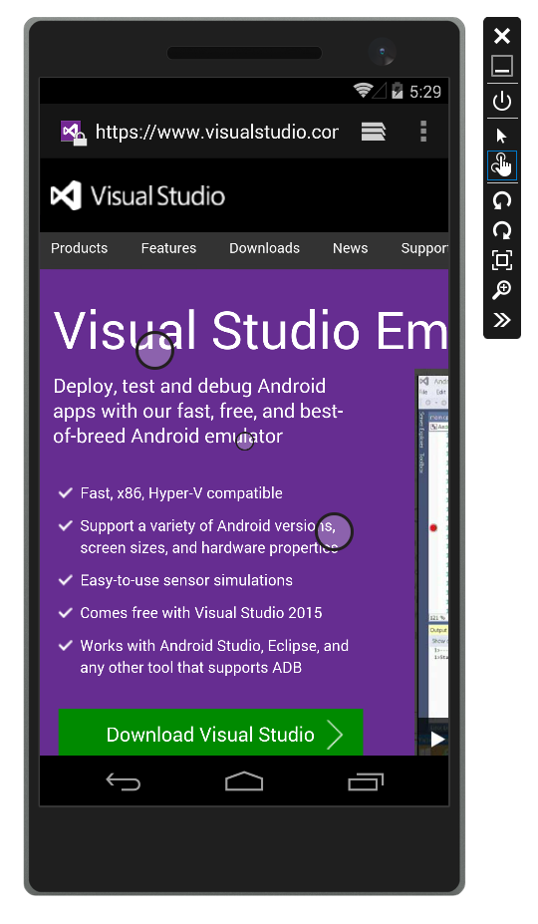
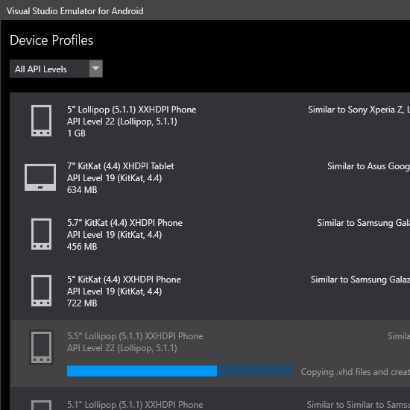
Emuladores Android Hyper-V para PC
Soporte Multi-Touch
Muy rápido
Rotar, screenshots, similar localización, y más!
http://bit.ly/hyperv-android

Slide 25
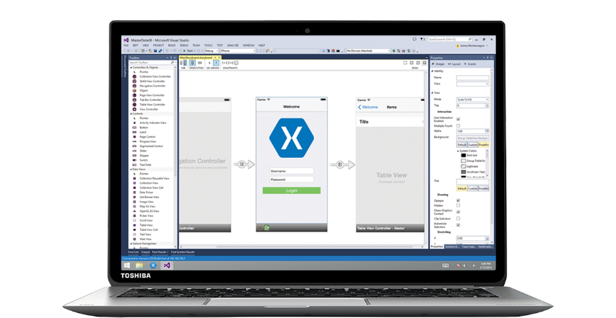
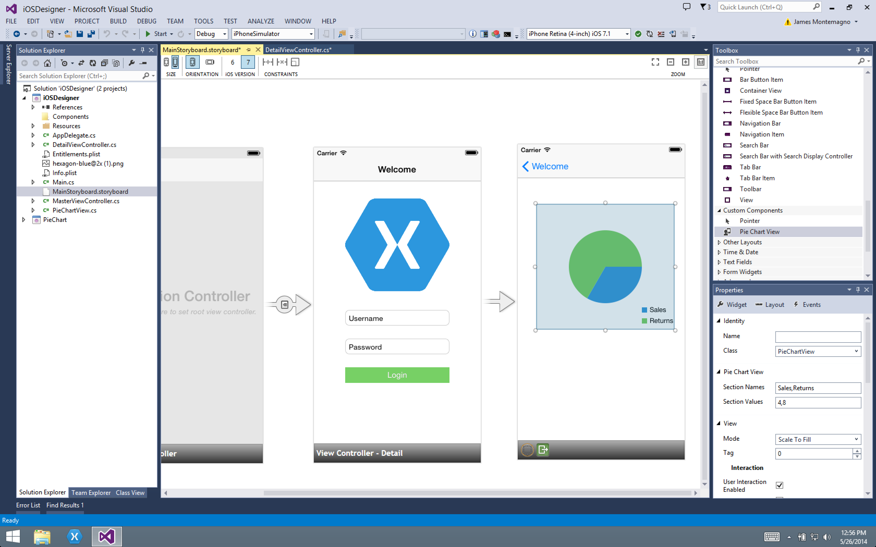
El diseñador Xamarin para iOS
Compotamiento similar al de otros diseñadores en Visual Studio
Suporte a todos los elementos UIKit
Se pueden editar components de 3rd
Live preview de los cambios en propiedades

Slide 26

Visual Studio iOS Simulator Remoting
Permite gestos Multi-Touch
Sensible a presión
Muy rápido
Rotar, screenshots, cambios en localización
No hay que dejar VS
*available as a preview

Slide 27
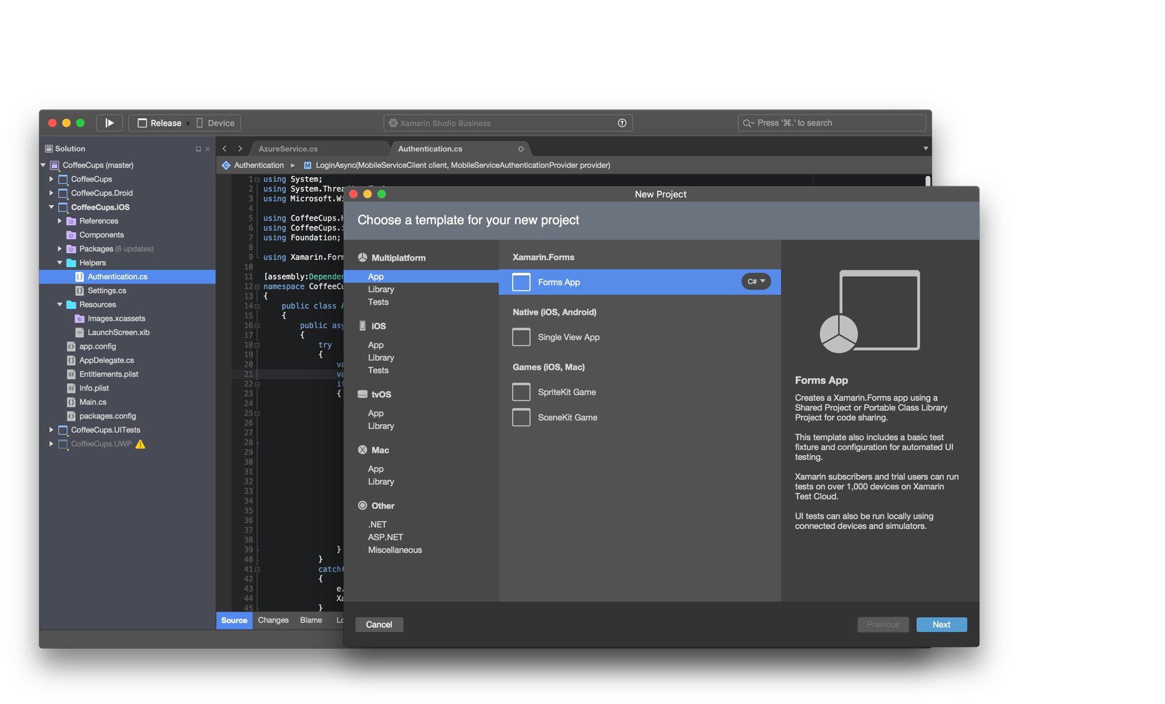
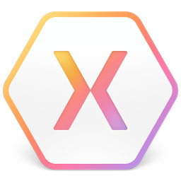
Xamarin Studio – Mac
Notes:
Xamarin Studio on Mac offers: Android, iOS and Mac development
World Class IDE with great features:
Code Analysis
Upload to Test Flight
Git & Subversion Integration
Code Completion
Code Navigation
Easy transition from Visual Studio
The same Solution & Projects open in BOTH Xamarin Studio and Visual Studio!

Slide 28
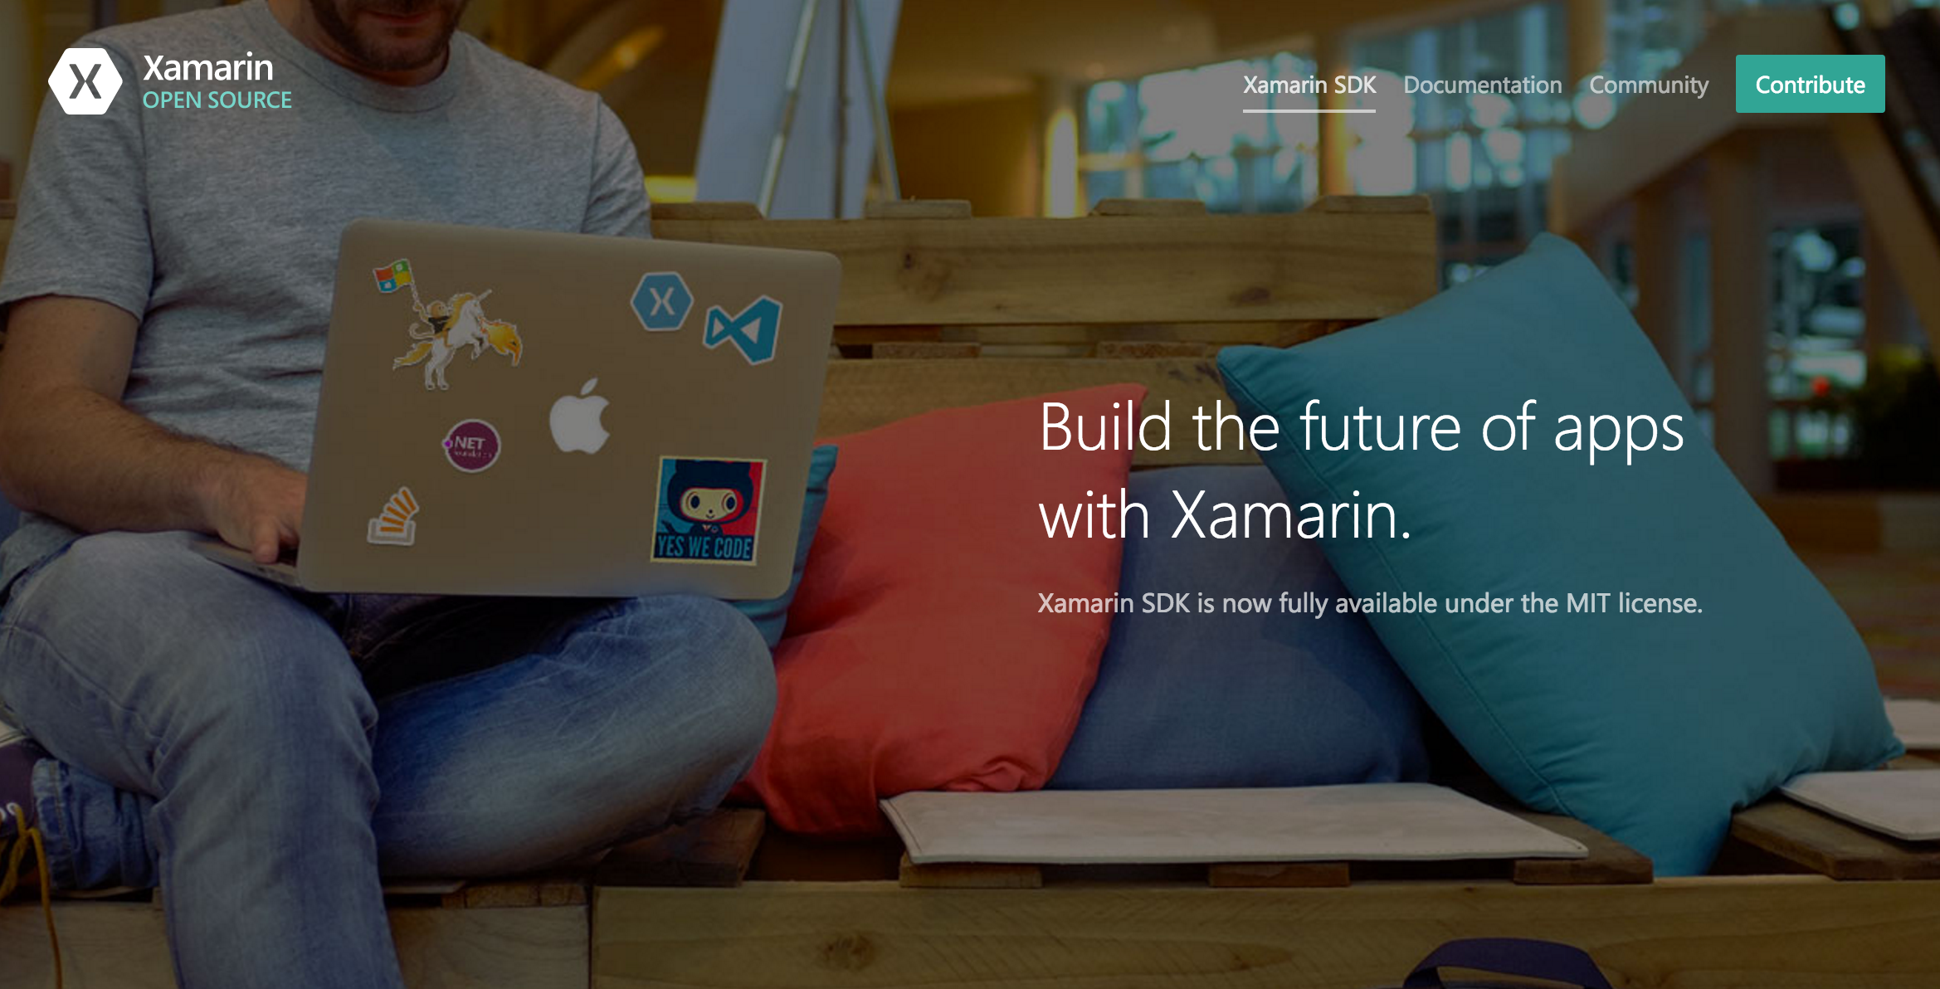
Open Source – open.xamarin.com

Slide 29
Compartiendo código

Slide 30
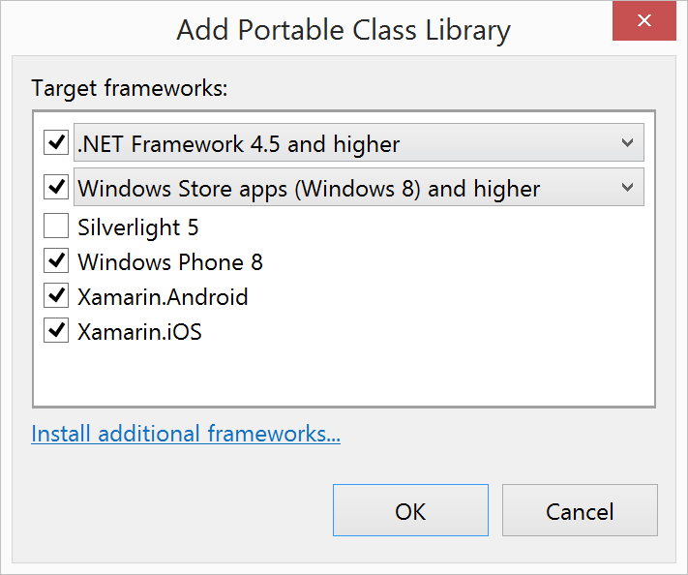
Portable Class Libraries
1 librería
Multiples Platformas
Incluidas:
Xamarin.iOS y Xamarin.Android

Slide 31
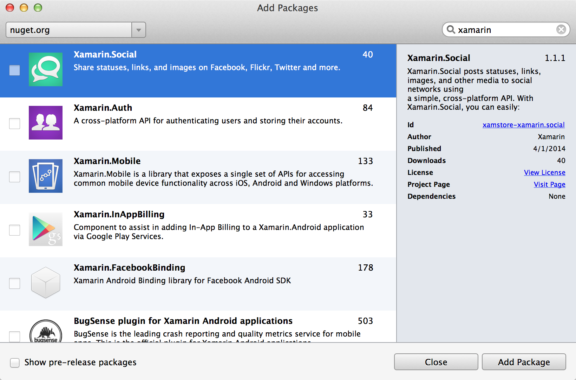
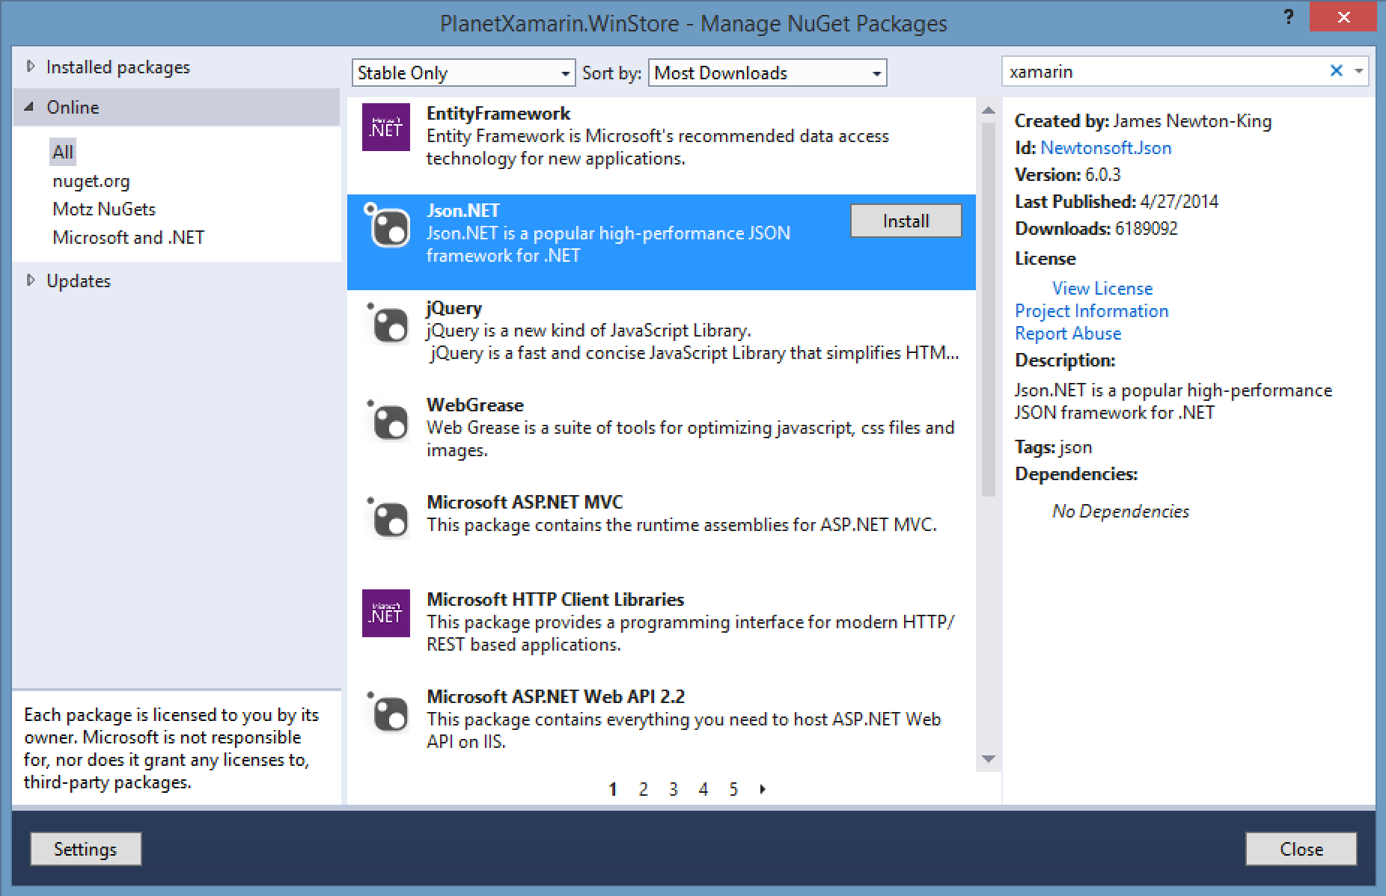
NuGet

Slide 32
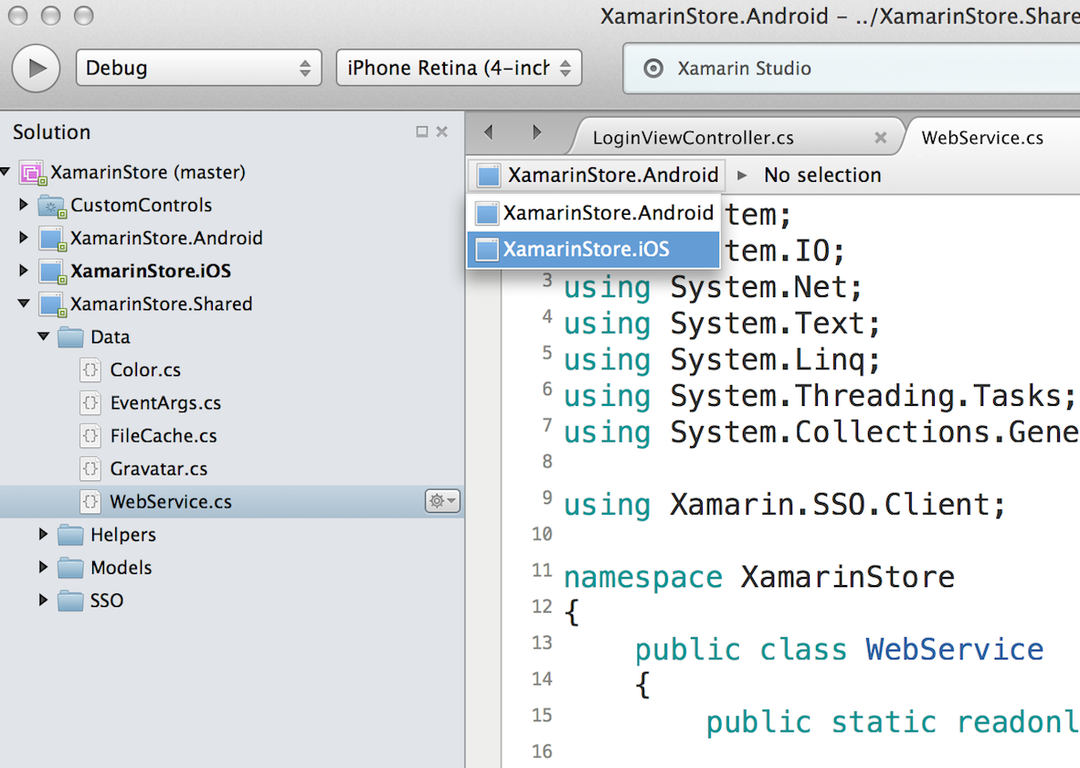
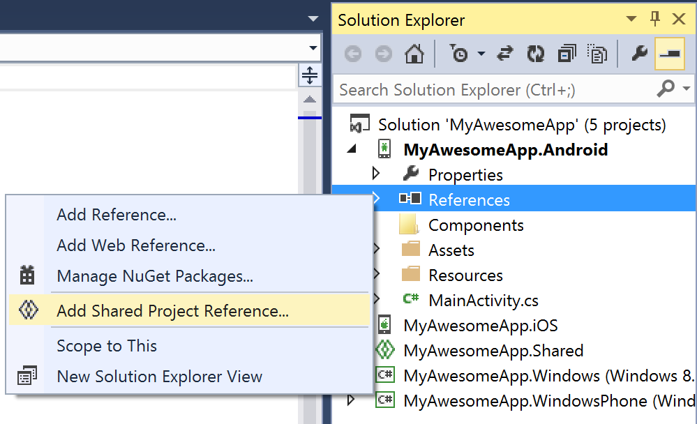
Proyectos compartidos

Slide 33
Estadísticas de código compartido
Calca
iCircuit
Touch Draw
Android
iOS
Mac
Windows Phone

Slide 34
Vamos a crear una App

Slide 35
Simplificando el desarrollo

Slide 36
C# Backend Compartido

Slide 37
Código específico de plataforma
UI+APIs
UI + APIs
UI + APIs
Batería
GPS
Lights
Notificationes
Settings
Text To Speech
Batería
GPS
Lights
Notificationes
Settings
Text To Speech
Batería
GPS
Lights
Notificationes
Settings
Text To Speech
¿Qué ocurre si no necesitamos escribir este código?
¿Y si podemos accede desde código compartido?

Slide 38
Speak(“Hello World”);
AVSpeechSynthesizer
TextToSpeech
SpeechSynthesizer

Slide 39
Plugins para Xamarin
github.com/xamarin/plugins
Common API

Slide 40
Plugins

Slide 41
La propuesta de valor de Xamarin
‘Lo mejor de dos mundos!’
C#
... Para usuarios finales
Interfaces nativas
Rendimiento nativo
Servicios nativos
Experiencia final del usuario
Mejor experiencia de Desarrollo
... Para desarrolladores
100% C# con 100% acceso a APIs nativas
Productividad
Hasta 95% de reutilización de código
Hasta 100% de código UI compartido con Xamarin.Forms
Mismos lenguaje e IDE

Slide 42


Xamarin.Forms Previewer
Visual Studio para Mac Preview
Platform Specifics
Xamarin.Forms Native Embedding
Inspector
Xamarin incluido en Visual Studio
Open Source Xamarin.Forms
Android Nougat
Open Source Xamarin.Android
Xamarin.Forms URL Navigation
Embedded Native Controls
iOS 10
.NET Standard
Remote iOS Simulator on Windows
MIT License Mono
Open Source Xamarin.Mac
Workbooks
Soporte a BitCode
Vulkan API
Open Source Xamarin.iOS
Multi-process debugging en Mac
WatchOS 3
Hybrid AOT
TLS 1.2
Skia 2D Graphics
Xamarin.Forms Tizen

Slide 43
Live Update
Crash Reporting
A/B Testing
Storage
Identity
Push Notifications
Remote Config.
Tables

Slide 44
Visual Studio Mobile Center
Push Notifications
A/B Testing
Mission control para mobile apps
Crash Reporting
Remote Config.
Identity
Continuous build, testing, y monitorización
para Apps móviles
Storage
Live Update
Tables
:-)

Slide 45
Visual Studio Mobile Center

Slide 46
10 Minutos de descanso
Javier
Suárez Ruiz
javiersuarezruiz@hotmail.com
https://javiersuarezruiz.wordpress.com
@jsuarezruiz

